Slide 1
Kruispuntbank Sociale Zekerheid en administratieve vereenvoudiging
Frank Robben
Administrateur-generaal
Kruispuntbank van de Sociale Zekerheid & eHealth-platform
Willebroekkaai 38
B-1000 Brussel
E-mail: Frank.Robben@ksz.fgov.be
Website KSZ: www.ksz.fgov.be
Persoonlijke website: www.frankrobben.be

Slide 2
Structuur van de uiteenzetting
Verwachtingen van burgers en ondernemingen, en wensen van de overheid
Netwerk van de sociale sector: een stand van zaken
Enkele kritische succesfactoren
Voorbeelden van synergieën en transformaties
Dienstenintegratoren
Aandachtspunten inzake informatiebeheer bij staatshervorming
Mogelijkheden tot uitbreiding van de administratieve vereenvoudiging
Tot slot

Slide 3
Verwachtingen van burgers en ondernemingen
en
wensen van de overheid

Slide 4
Verwachtingen burgers/ondernemingen
Effectieve sociale bescherming
Geïntegreerde diensten
  afgestemd op hun concrete situatie, waar mogelijk gepersonaliseerd
  aangeboden bij evenementen die zich voordoen tijdens hun levenscyclus (geboorte, school, werk, verhuis, ziekte, pensioen, overlijden, start van een onderneming, …)
  over overheidsniveaus, overheidsdiensten en private instanties heen
Afgestemd op de eigen processen
Met een minimum aan kosten en administratieve formaliteiten
Zo mogelijk automatisch verstrekt

Slide 5
Verwachtingen burgers/ondernemingen
Met actieve inbreng van de gebruiker (zelfbediening – zelfsturing - opvolging)
Steeds up-to-date
Performant en gebruiksvriendelijk aangeboden
Betrouwbaar, veilig en permanent beschikbaar
Via de kanalen van hun keuze (elektronisch, mobiel elektronisch, telefonisch, rechtstreeks contact, …)
Met respect voor de bescherming van hun persoonlijke levenssfeer

Slide 6
Wensen overheid
Burgers en ondernemingen die tevreden zijn omdat ze een dienstverlening krijgen die voldoet aan hun verwachtingen
Maximaliseren van de effectiviteit van het beleid
Kostenbeheersing voor alle betrokkenen
Optimaliseren van de efficiëntie van de werking van de overheidsdiensten en de private instanties met opdrachten van algemeen belang
Vermijden en bestrijden van fraude
Degelijke ondersteuning van het beleid
Bevorderen van sociale inclusie

Slide 7
Netwerk van de sociale sector: stand van zaken

Slide 8
Netwerk sociale zekerheid
Actoren in de sociale sector
Gekozen model (°1990)
Rol Kruispuntbank Sociale Zekerheid (KSZ)
Stand van zaken
  algemeen
  diensten tussen actoren in de sociale sector
  diensten voor ondernemingen
  diensten voor burgers
  diensten voor derden
  cijfers over beschikbaarheid en performantie

Slide 9
Actoren in sociale sector
> 220.000 werkgevers
> 1.000.000 zelfstandigen
> 11.300.000 burgers
2.000 instanties actief bij de inning van bijdragen voor of bij het beheer, de uitvoering of de toekenning van
  de sociale verzekeringen (ziekteverzekering, werkloosheidsverzekering, pensioenen, gezinsbijslagen, …) in alle stelsels (werknemers, zelfstandigen, ambtenaren)
  de sociale bijstand (leefloon, tegemoetkomingen aan gehandicapten, …)
  de aanvullende voordelen voorzien in CAO’s
1.000 instanties actief bij het beheer, de uitvoering of de toekenning van
  sociale voordelen voorzien door andere overheidsniveaus dan de federale overheid (gemeenten, steden, provincies, gewesten, gemeenschappen, …)
  aanvullende rechten toegekend op basis van het sociaal statuut van de begunstigde (belastingdiensten, vervoersmaatschappijen, openbare-nutsbedrijven, sociale huisvestingsmaatschappijen, …)

Slide 10
Gekozen model (°1990)
Organisatie van een procesoptimalisatie en goed beveiligde en efficiënte elektronische gegevensuitwisseling tussen tal van autonome actoren
Met respect voor hun autonomie en de hen toebedeelde opdrachten
Zonder massale centrale opslag van persoonsgegevens
Met het oog op een geïntegreerde elektronische dienstverlening die beantwoordt aan de verwachtingen van de gebruikers (burgers, ondernemingen, beroepsbeoefenaars, …)
Op basis van gemeenschappelijke principes inzake
  modellering, inzameling, beheer en uitwisseling van informatie
  beveiliging van informatie en bescherming van de persoonlijke levenssfeer
Gecoördineerd, gestimuleerd en georganiseerd door een dienstenintegrator met een kruispuntfunctie (KSZ)

Slide 11
Missie Kruispuntbank Sociale Zekerheid
De Kruispuntbank is de motor en coördinator van het e-government in de sociale sector. Deze missie behelst vier aspecten:
de actoren in de Belgische sociale sector aanzetten:
  tot een effectieve en efficiënte dienstverlening met een minimum aan administratieve lasten en kosten voor alle betrokkenen, en waar mogelijk op eigen initiatief
  op een wijze die optimaal afgestemd is op de verschillende eindgebruikers van de diensten
  door de permanente verbetering van hun (onderlinge) processen en relaties met behulp van nieuwe technologieën
  vanuit een gemeenschappelijke, onderling overlegde visie
de informatieveiligheid en de bescherming van de persoonlijke levenssfeer door de actoren in de Belgische sociale sector bevorderen, zodat alle betrokkenen terecht vertrouwen kunnen hebben
geïntegreerde, sectoroverschrijdende beleidsondersteunende gegevens ter beschikking stellen van de beleidsvoerders en onderzoekers
voor alle medewerkers een werkklimaat scheppen dat zelfrealisatie in teamverband en arbeidsvreugde mogelijk maakt

Slide 12
Kruispuntbank Sociale Zekerheid
Beheerd door de vertegenwoordigers van de verschillende actoren in de sociale sector om
  hun vertrouwen te genieten
  een klantgerichte werking te waarborgen
Opdrachten
  vastleggen en uitdragen van de visie inzake geïntegreerde elektronische dienstverlening in de sociale sector
  vastleggen en promoten van de visie en de gemeenschappelijke basisprincipes inzake informatiebeheer en –veiligheid in de sociale sector
  coördineren van de procesoptimalisatie
  programma- en projectbeheer
  vastleggen, implementeren en beheren van het samenwerkingsplatform
    technische interoperabiliteit: architectuur en standaarden voor veilige uitwisseling van informatie
    semantische interoperabiliteit: begripsharmonisatie en coördinatie van de aanpassingen van de regelgeving
    business logica en orchestratie
    bevorderen van dienstengeoriënteerde toepassingen

Slide 13
Kruispuntbank Sociale Zekerheid
Opdrachten
  veranderingsbeheer, vorming en coaching
  optreden als trusted third party voor de codering en anonimisering van gegevens
  beheer van een verwijzingsrepertorium als basis voor de organisatie van de elektronische gegevensuitwisseling tussen de actoren in de sociale sector
    inhoud
      over welke personen is welke soort informatie waar beschikbaar m.b.t. welke periodes
      welke actoren zijn gerechtigd om welke informatie over welke personen in welke omstandigheden te verkrijgen
      welke actoren wensen welke informatie over welke personen in welke omstandigheden automatisch te verkrijgen
    functies
      preventieve toegangscontrole
      routering van informatie
      automatische mededeling van gewijzigde gegevens

Slide 14




Functioneel: sternetwerk
Nuts- en vervoers-bedrijven, …
FPD
SIGeDIS
RSVZ & SVFZ
RSZ
FOD SZ
VSI & FoBZ
POD MI & OCMW
Steden & gemeenten
FOD WASO
FAMI-FED
RVA & VI
FEDRIS & verzeke-raars
Federale Overheids-diensten
NIC & ZF
RJV & BVK
RIZIV
Rijks-register
Gewes-ten
Ge-meen-schap-pen

Slide 15
Technisch: backbone
Internet
R
FedMAN
Gebruikers
R
Isabel
FW
R
…
R
Backbone
FW
FW
FW
FW
FW
R
R
R
R
R
RVA
KSZ
RSVZ
R
R
NIC
…

Slide 16
Stand van zaken
Een netwerk met basisdiensten tussen alle openbare en private actoren in de sociale sector, met een veilige verbinding met alle andere relevante overheidsnetwerken en het internet
Een unieke identificatiesleutel
  voor elke burger, elektronisch leesbaar vanop de elektronische identiteitskaart
  voor elke onderneming en elke vestiging van een onderneming
Een coherent gegevensmodel voor de volledige sociale sector
Een onderlinge taakverdeling tussen de actoren in de sociale sector en daarbuiten inzake de inzameling, de validatie, de opslag, het beheer en de elektronische terbeschikkingstelling van informatie in authentieke vorm

Slide 17
Stand van zaken
Met als gevolg een eenmalige inzameling en een multifunctioneel hergebruik van de informatie doorheen de hele sociale sector
220 gestructureerde berichten en een 120 webservices in productie tussen alle op het netwerk aangesloten actoren in de sociale sector
Telkens uitgebouwd na procesoptimalisatie, en in productie gesteld na machtiging van het sectoraal comité van de sociale zekerheid en van de gezondheid van de Commissie voor de Bescherming van de Persoonlijke Levenssfeer (CBPL)
Bijna alle rechtstreekse of onrechtstreekse (via burgers of ondernemingen) papieren informatie-uitwisseling tussen actoren in de sociale sector is afgeschaft

Slide 18
Stand van zaken
21.777.940 verschillende personen zijn ingeschreven in het verwijzingsrepertorium
Elke persoon is gemiddeld gekend bij 12,89 actoren in de sociale zekerheid
242.547.388 'geactiveerde dossiers' in het personenrepertorium op 01/01/2018
1.116.728.304 uitgewisselde berichten in 2017

Slide 19
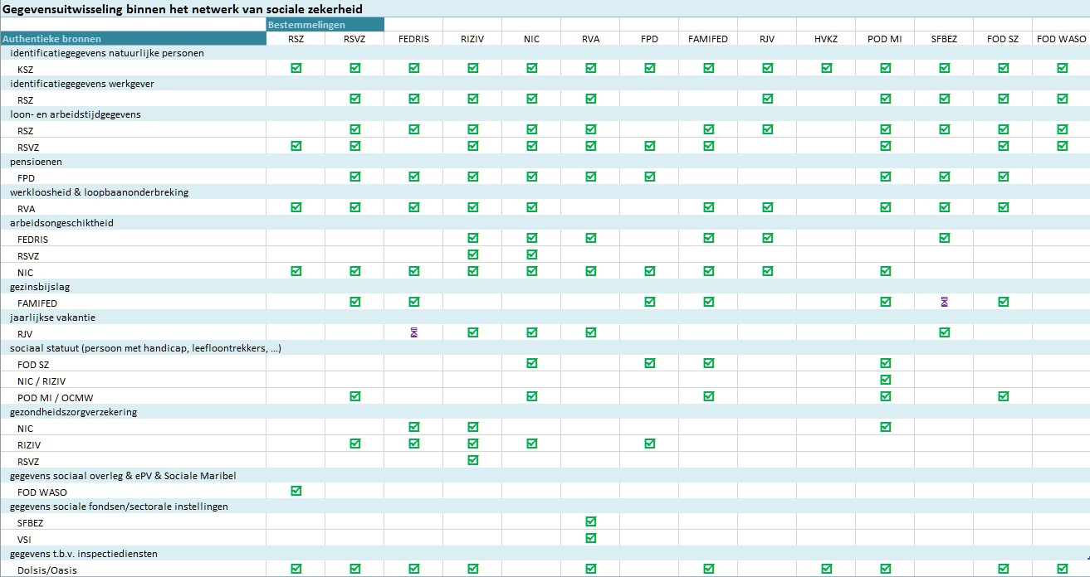
Stand van zaken

Slide 20
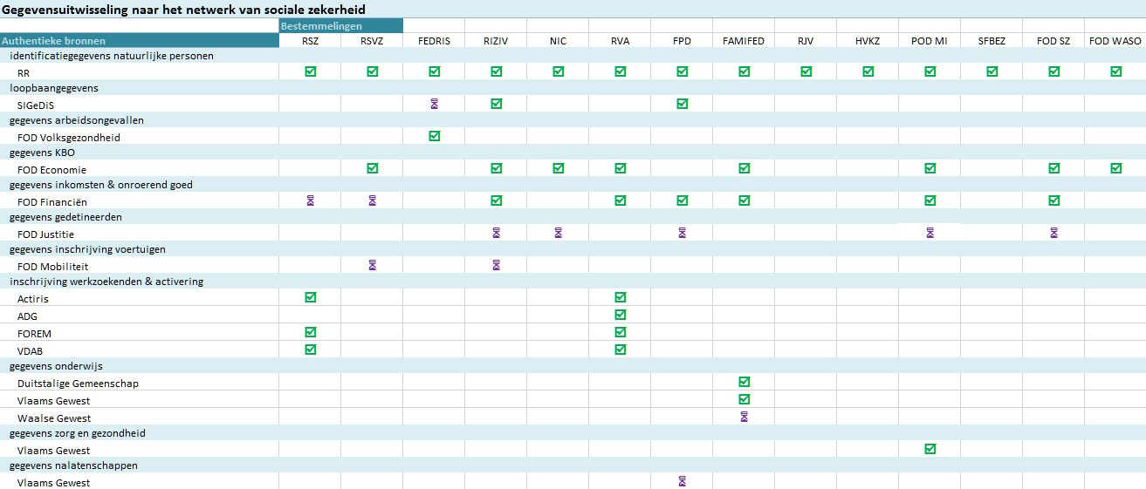
Stand van zaken

Slide 21
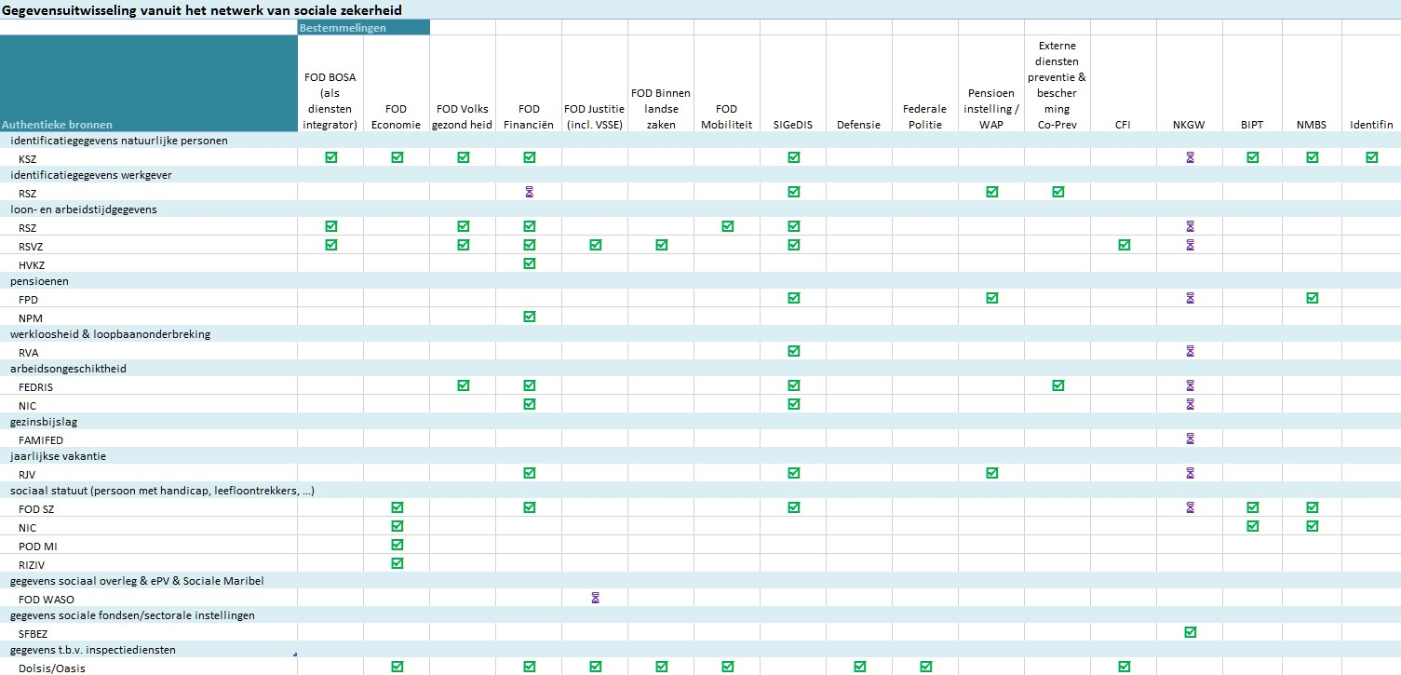
Stand van zaken

Slide 22
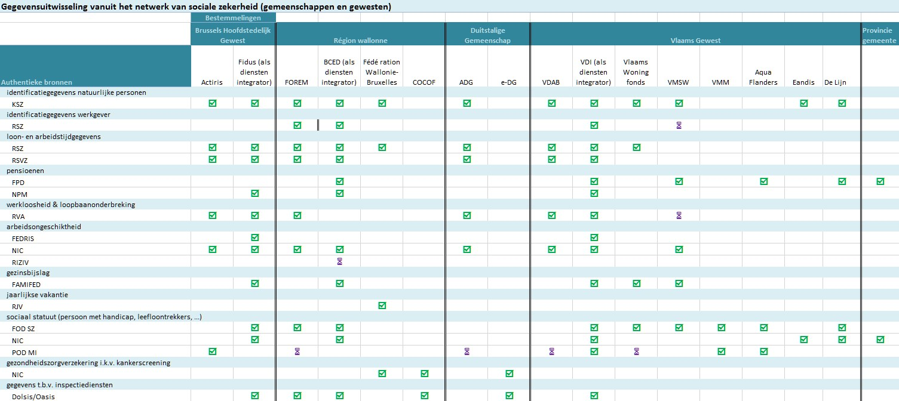
Stand van zaken

Slide 23
Stand van zaken
Portaalomgeving (www.socialsecurity.be) met
  informatie over alle aspecten van de sociale zekerheid
  elektronische transacties voor burgers, ondernemingen, hun dienstverleners en beroepsbeoefenaars
  geharmoniseerde instructies en een beschrijving van het gehanteerde multifunctionele informatiemodel
  een persoonlijke pagina voor elke burger, onderneming, dienstverlener en beroepsbeoefenaar
Aantal mobiele toepassingen (apps) voor burgers en ondernemingen, zoals Checkin@work en Student@work

Slide 24
Stand van zaken
Een datawarehouse arbeidsmarkt en sociale bescherming
  met gegevens afkomstig van alle actoren in de sociale sector, FOD Financiën, Belstat, … (lijst van alle beschikbare variabelen op www.ksz.fgov.be)
  bruikbaar voor onderzoek, beleidsvoorbereiding en beleidsevaluatie
  na machtiging van het sectoraal comité sociale zekerheid en gezondheid
  na anonimisering of codering van de gegevens
  2 vormen van ontsluiting: veel gevraagde basisstatistieken via webtoepassing of specifieke aanvraag

Slide 25
Stand van zaken
Een geïntegreerd, via verschillende kanalen bereikbaar contact center Eranova ondersteund door een customer relationship management tool, en werkend met strikte service level agreements (SLA’s)

Slide 26
Stand van zaken: ondernemingen
> 50 elektronische diensten voor ondernemingen, zowel in de vorm van de uitwisseling van elektronische berichten van toepassing tot toepassing, als in de vorm van onderling geïntegreerde portaaltransacties
  50 aangifteformulieren zijn afgeschaft
  de resterende elektronische aangifteformulieren zijn gemiddeld teruggebracht tot 1/3 van het aantal rubrieken
  de aangiften worden beperkt tot 3 momenten
    de onmiddellijke aangifte van aanwerving en ontslag (kan enkel elektronisch)
    de driemaandelijkse aangifte van lonen en arbeidstijden (kan enkel elektronisch)
    het zich voordoen van een sociaal risico (kan elektronisch of op papier)
  in 2017 werden meer dan 25 miljoen elektronische aangiften verricht door de 220.000 werkgevers, waarvan 98 % van toepassing tot toepassing
  op basis van een bevraging van het Federaal Planbureau blijkt de last voor de ondernemingen t.g.v. van administratieve formaliteiten in de sociale sector met > 1 miljard € per jaar te zijn verminderd

Slide 27
Stand van zaken: diensten voor burgers
De burgers verkrijgen hun rechten zo veel mogelijk automatisch op basis van de onderlinge elektronische dienstverlening tussen de actoren in de sociale sector
Voor de rechten die niet automatisch kunnen worden verstrekt, worden geïntegreerde elektronische diensten aangeboden via portalen van de actoren in de sociale sector (oa www.socialsecurity.be)
> 20 diensten zijn operationeel

Slide 28
Stand van zaken: diensten voor derden
Transactie voor bouwheren op het portaal van de sociale zekerheid
  elektronische raadpleging van het feit of een werkgever in orde is met zijn socialezekerheidsverplichtingen en controle van het al dan niet bestaan van een hoofdelijke aansprakelijkheid of een inhoudingsplicht
Transacties voor gemeenten op het portaal van de sociale zekerheid
    Communit-e (plus) light : elektronische indiening van een aanvraag tot uitkering voor personen met een handicap bij de FOD Sociale Zekerheid
    E-Creabis: online opvraging en, zo nodig, aanmaak van het unieke identificatienummer van de sociale zekerheid in het Rijksregister of de KSZ-registers
    elektronische indiening van een pensioenaanvraag (FPD)

Slide 29
Stand van zaken: diensten voor derden
Transactie voor deurwaarders
  vierde weg – sociale notificatie: de openbare of ministeriële ambtenaren worden in de mogelijkheid gesteld om hun berichten en inlichtingen via elektronische weg over te maken
Transactie voor de telecomoperatoren
  verificatie van het recht op sociaal telefoontarief
Limosa
  eenmalige multifunctionele elektronische melding van alle activiteiten van buitenlandse werknemers, zelfstandigen of stagiairs op Belgisch grondgebied
…

Slide 30
Beschikbaarheid en performantie
Beschikbaarheid van netwerkdiensten
  beschikbaarheid van het informatiesysteem van de KSZ voor gebruikers tijdens 99,93 % van de beschikbaarheidsperiodes van de netwerkdiensten
Verwerkingstijden
  het centrale informaticasysteem van de KSZ heeft de online diensten behandeld in een maximumtijd van één seconde in 99,88 % van de gevallen en in een maximumtijd van twee seconden in 99,95 % van de gevallen
  99,87 % van de diensten die in batch dienen te worden behandeld, werden binnen de 4 kalenderdagen behandeld
  100 % van de diensten die in het kader van uitzonderlijke batch-werkzaamheden behandeld werden, werden binnen de met de instellingen afgesproken termijn verwerkt

Slide 31
Systematische oplevering
2018: geconsolideerde portfolio van 194 projecten op de website van de KSZ, meer bepaald op
https://ksz.fgov.be/sites/default/files/assets/over_de_ksz/ prioriteiten_2018_05.pdf
Nadruk op projecten
  met duidelijke ROI
  gebaseerd op grondige procesoptimalisatie
  met respect van principe van eenmalige gegevensinzameling (only once)

Slide 32
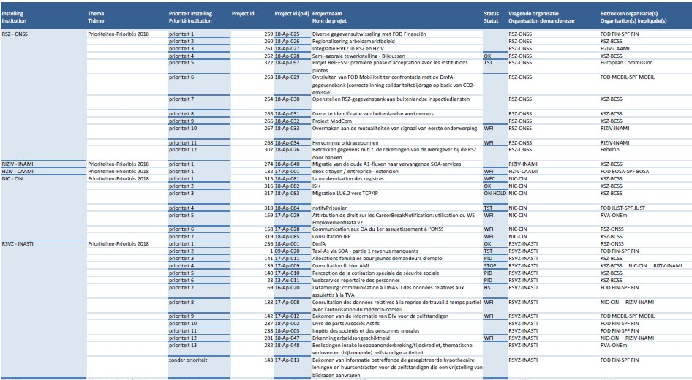
Systematische oplevering

Slide 33
Enkele kritische succesfactoren

Slide 34
Complexe omgeving
Verschillende besluitvormingsniveaus
  gemeenten/OCMW’s
  provincies
  gewesten
  gemeenschappen
  federale overheid
  Europees - internationaal
Geen homogene bevoegdheidspakketten bij verschillende besluitvormingsniveaus
Massa aan uitvoeringsorganen
  overheidsdiensten op alle niveaus
  privaatrechtelijke diensten met opdrachten van algemeen belang

Slide 35
Uitdaging
Voldoen aan de hogervermelde verwachtingen van burgers en ondernemingen vereist
  gecoördineerd beleid
  geïntegreerde processen
Maar elk overheidsniveau heeft eigen autonomie inzake
  beleid
  interne organisatie en processen
Zoeken naar manieren om beide te verzoenen
  respect voor aantal kritische succesfactoren
  met als motor dienstenintegrator aangestuurd door stakeholders

Slide 36
Enkele kritische succesfactoren
Goede samenwerking op basis van vertrouwen en respect tussen beleidsvoerders en uitvoeringsorganisaties
  beleidsbepaling is primaire taak van politici
  beleidsvoorbereiding en –uitvoering zijn primaire taken van uitvoeringsorganisaties
  goede wisselwerking is cruciaal
Denken in termen van toegevoegde waarde voor burgers, zelfstandigen en ondernemingen i.p.v. louter in termen van bevoegdheden en bestaande regelgeving
Goed evenwicht tussen stabiliteit en verandering

Slide 37
Enkele kritische succesfactoren
Overheidsdiensten richten zich bij uitvoering op hun kerntaken; op vlak van informatiebeheer is dit
  regiefunctie (procesintegratie, naleving basisprincipes goed informatiebeheer, bevordering informatieveiligheid by design, goede ICT-architectuur, …)
  ondersteunende basisdiensten en degelijke back-office
  ruime samenwerking onder mekaar, met middenveld-organisaties en ondernemingen voor diensten met toegevoegde waarde
  geïntegreerde front-office voor doelgroepen ((subsets van) burgers, ondernemingen, …) over overheidsniveaus, -diensten en private dienstverleners heen

Slide 38
Enkele kritische succesfactoren
Uitvoeringsorganisaties zoeken actief naar synergieën
  onder mekaar
  met partners uit de private sector
Ruimte voor beleidsniveau-overschrijdende uitvoeringsorganisaties
  onder gemeenschappelijk beheer van verschillende stakeholders/beleidsniveaus
  met aanvaarding van verschillen in beleid door verschillende beleidsniveaus, en waarborg op loyale uitvoering daarvan

Slide 39
KSF: basisprincipes informatiebeheer
Modellering van de informatie (‘legoblokjesfilosofie’)
  op een wijze die zo nauw mogelijk aansluit bij de realiteit
  zodat die multifunctioneel kan worden gebruikt
Eenmalige inzameling van feitelijke informatie bij burgers en ondernemingen in coördinatie tussen alle uitvoeringsorganisaties
  via een kanaal gekozen door de burgers en ondernemingen
  bij voorkeur van toepassing tot toepassing
  met de mogelijkheid tot kwaliteitscontrole door degene waarbij de informatie wordt ingezameld vóór de informatie-overdracht

Slide 40
KSF: basisprincipes informatiebeheer
Taakverdeling tussen de uitvoeringsorganisaties inzake de validatie, het beheer en de opslag van informatie in authentieke bronnen
Verplichting tot melding van vermoede onjuistheden van de informatie aan de uitvoeringsorganisatie belast met de validatie ervan
Elektronische uitwisseling van de informatie tussen uitvoeringsorganisaties met het oog op een hergebruik ervan, ondersteund door basisdiensten die interoperabiliteit en veiligheid ondersteunen

Slide 41
KSF: basisprincipes informatiebeheer
Proactief gebruik van informatie voor
  de automatische toekenning van rechten
  de voorinvulling bij de informatie-inzameling
  een gerichte informatieverstrekking aan de betrokkenen

Slide 42
KSF: informatieveiligheid by design
Tot nog toe Commissie voor de Bescherming van de Persoonlijke Levenssfeer (CBPL) met thematische sectorale comités, benoemd door Parlement, en belast met
  het verstrekken van machtigingen tot mededeling van persoonsgegevens
  preventief beleid inzake informatieveiligheid en bescherming persoonlijke levenssfeer
  het formuleren van adviezen en aanbevelingen inzake informatieveiligheid en bescherming persoonlijke levenssfeer
  het uitvoeren van externe controle inzake informatieveiligheid en bescherming van persoonlijke levenssfeer
  het behandelen van klachten
Nood aan aanpassing aan GDPR tegen mei 2018
  Informatieveiligheidscomité met eerste 2 bevoegdheden
  andere 3 bevoegdheden naar Toezichthoudende Autoriteit

Slide 43
KSF: informatieveiligheid by design
Belang van behoud Informatieveiligheidscomité SZ&G
  belangrijke kritische succesfactor voor evenwicht tussen efficiënte gegevensdeling enerzijds en informatieveiligheid en bescherming persoonlijke levenssfeer anderzijds
  biedt rechtszekerheid omtrent het feit dat een gegevensdeling juridisch toegelaten is indien de voorwaarden vervat in de machtiging correct worden nageleefd
  afschaffing van systeem zou leiden tot
    verzwaring en een vertraging van de bestaande procedures
    daling van het aantal uitwisselingstromen van gegevens tussen actoren in de sociale sector
    vermindering van effectiviteit en efficiëntie van sociale bescherming

Slide 44
KSF: informatieveiligheid by design
Instelling van een informatieveiligheidsdienst in elke uitvoeringsorganisatie, met een adviserende, stimulerende, documenterende en controlerende taak
Geheel van structurele, organisatorische, juridische en technische maatregelen, beschreven in policies op basis van ISO-standaard 27xxx, uitgewerkt door een gemeenschappelijke werkgroep informatieveiligheid en goedgekeurd door Informatieveiligheidscomité
Ondersteuning door een aantal gemeenschappelijke basisdiensten inzake informatieveiligheid (gebruikers- en toegangsbeheer, vercijfering, …)

Slide 45
KSF: informatieveiligheid by design
Elke mededeling van persoonsgegevens aan derden vereist een machtiging van Informatieveiligheidscomité
De machtigingen tot mededeling van persoonsgegevens zijn publiek
Elke concrete elektronische uitwisseling van persoonsgegevens wordt preventief getoetst op conformiteit met de geldende machtigingen tot mededeling door een instantie onafhankelijk van de verzender en de bestemmeling (dienstenintegrator)

Slide 46
KSF: informatieveiligheid by design
Elke elektronische uitwisseling van persoonsgegevens wordt gelogd om eventueel oneigenlijk gebruik ex post te kunnen traceren
Telkens informatie wordt gebruikt voor een beslissing, wordt de gebruikte informatie meegedeeld bij de mededeling van de beslissing
Elke persoon heeft recht op toegang en, in geval de gegevens onjuist zijn, op verbetering van zijn eigen persoonsgegevens

Slide 47
KSF: goede architectuur: SOA
“Service Oriented Architecture (SOA) is a paradigm for organizing and utilizing distributed capabilities that may be under the control of different ownership domains.
It provides a uniform means to offer, discover, interact with and use capabilities to produce desired effects consistent with measurable preconditions and expectations.
Enterprise architects believe that SOA can help businesses respond more quickly and cost-effectively to the changing market conditions. This style of architecture promotes reuse at the macro (service) level rather than micro levels (eg. objects). It also makes interconnection of existing ICT assets trivial.”
(OASIS Reference Group)

Slide 48
Enkele kernbegrippen van SOA
Modulariteit en vervangbaarheid van diensten
Compositioneerbaarheid van diensten
Genericiteit van diensten
Gebruik van open, internationale standaarden (standaardiseren = massa – massa = kassa)
Encapsulatie van diensten: afnemer heeft geen weet van concrete implementatie

Slide 49
Waarom een SOA-architectuur ?
Nood aan
  samenwerking en procescoordinatie tussen
    > 3.000 actoren in de sociale sector
    > 220.000 ondernemingen
    > 1.000.000 zelfstandigen
    > 11.300.000 burgers
  met respect voor hun inhoudelijke autonomie en wettelijke opdrachten
  SOA biedt de mogelijkheid om
    processen over actoren heen te ontwikkelen
    pebaseerd op ‘los gekoppelde’ samenwerking
    gebaseerd op open standaarden

Slide 50
Waarom een SOA-architectuur ?
Nood aan hergebruik van ICT-assets
  kostenbeheersing
  mogelijkheid om partners te ondersteunen
  SOA biedt de mogelijkheid om
    multifunctionele basis- en businessdiensten te ontwikkelen
    die kunnen worden hergebruikt door alle geïnteresseerde actoren
Nood aan snelle aanpassing aan een steeds wijzigende maatschappelijke en juridische omgeving
  SOA biedt de mogelijkheid om
    diensten aan te passen, te vervangen of toe te voegen zonder effect op de andere diensten
    nieuwe toepassingen te ontwikkelen gebaseerd op het hergebruik van bestaande diensten

Slide 51
KSF: synergieën en transformatie
Noodzakelijk
  om geïntegreerde diensten af te leveren aan burgers en ondernemingen
  aan een zo laag mogelijke last en kost
Zowel
  tussen overheidsdiensten van eenzelfde overheidsniveau
  tussen overheidsdiensten van verschillende overheidsniveaus
  tussen overheidsdiensten, middenveldorganisaties en private ondernemingen

Slide 52
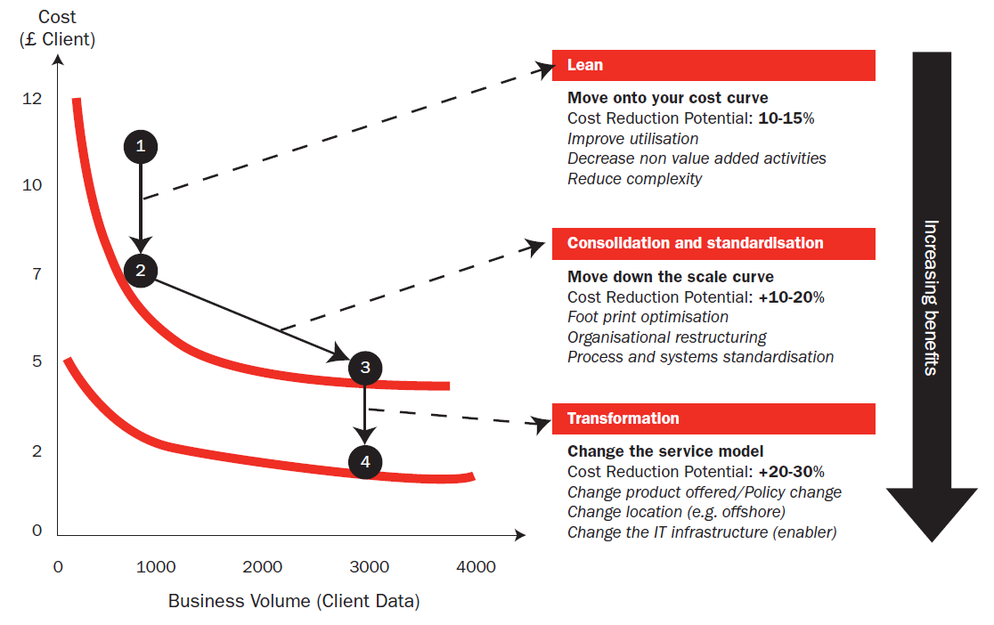
KSF: synergieën en transformatie
Bron: Booz Allen Hamilton

Slide 53
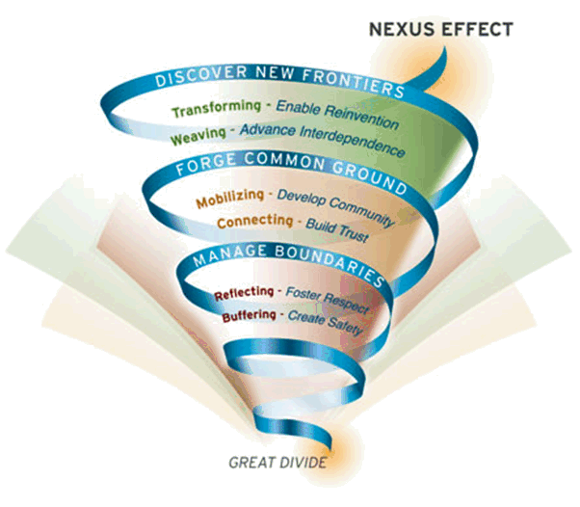
KSF: synergieën: Nexus effect
Bron: MIT Sloan

Slide 54
Voorbeelden van synergieën en transformaties, waarop verder kan worden ingezet

Slide 55
Voorbeelden synergieën en transformatie
Eenmalige, multifunctionele aangifte van loon- en arbeidstijdgegevens van toepassing tot toepassing door werkgevers aan sociale zekerheid in haar geheel
G-cloud
Gemeenschappelijke basis- of businessdiensten, bvb.
  authentieke bron-filosofie (o.a. gevaar voor zinloze vermenigvuldiging bij elke staatshervorming)
  gemeenschappelijke loopbaangegevensbank
  eBox voor ondernemingen en burgers
  vervanging 589 bevolkingsregisters en registers van burgerlijke stand door een gemeenschappelijk register in de cloud ?
Automatische toekenning van afgeleide rechten
Gezondheidszorgverstrekking op basis van elektronische gegevensdeling tussen zorgverstrekkers en evidenced based medicine

Slide 56
G-Cloud: wat ?
Businesstoepassingen
Core business (aangiften, businessprocessen, …)
Standaard toepassingen & componenten
Website | Toegangsbeheer | Vertaalsoftware | …
Delen
Toepassingsplatformen
Open Source | IBM | Microsoft| Oracle | SAS | …
Delen
Zachte infrastructuur
Virtualisatie | Security | Mail | VoIP | …
Delen
Harde infrastructuur
Computing | Network | Storage
Delen

Slide 57
Consolidatie van datacenters
Voordelen
Uitbatingskosten 
Energiekosten (milieu, energie-efficiëntie) 
Dienstverlening 
Schaalvoordeel (diensten)
Telecommunicatie kosten (lijnen tussen datacenters) 
Stap naar toekomst: G-cloud
Ondersteund door managed services (24/7 toegang, monitoring, databasebeheer, systeemsoftware, …)
Nadeel
Risicoconcentratie

Slide 58
Virtuele consolidatie
Consolidatie van fysieke servers
Gemiddeld gebruik van server : 5-20%
+70% van niet geconsolideerde servers makkelijk te consolideren

Slide 59
Status G-Cloud Service Portfolio

Slide 60







Types van cloud implementaties
Public Cloud
Shared
Hybrid
Access/Control
Outsourced Community Cloud (= off-premise)
Community Cloud on-premise
Private Cloud on-premise
Outsourced Private Cloud (= off-premise)
Dedicated
Location
Customer
Service Provider

Slide 61
Waarom G-Cloud ?
Schaaleffecten
  hogere efficiëntie
  hogere kwaliteit
  hogere beschikbaarheid
  lagere kost (infrastructuur, softwarelicenties, supervisie, …)
Respect voor confidentialiteit en gegevensbescherming
Meer focus op business en flexibiliteit om te doelen te realiseren
Groter gewicht ten opzichte van leveranciers
Mutualisatie van kennis en resources
Technologische evolutie sneller beschikbaar voor iedereen

Slide 62
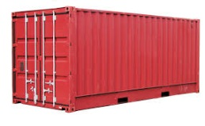
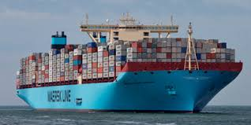
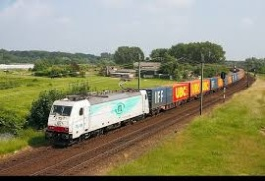
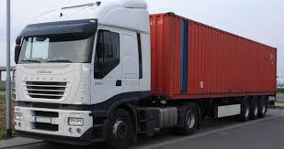






Containers
Introduction to container technology
Translated into modern technology
Individual
content
Stored in an isolated way
And easily removable
Monitoring
Security
Logging
Coming
soon

Slide 63

Containers
Public sector ecosystem
Other sectors
Sharing components
Application
1
Application
2
Application
N
Partner 1
Partner 2
Partner N
Platform cooperation
DB
DB
Technological
cooperation
DB
DB
DB

Slide 64

website
www.gcloud.belgium.be

Slide 65
eBox burger
Elektronische brievenbus waarin de burger op een geïntegreerde manier officiële documenten kan ontvangen
De tool is zo ontworpen dat de burger
  zich eenmalig aanmeldt (single sign on)
  en daarna via zijn PC/tablet/smartphone toegang heeft tot
    de documenten die voor hem zijn bestemd, ongeacht waar deze documenten opgeslagen zijn, via de interface van zijn keuze
    elektronische transacties via webtoepassingen of apps
Zelfde architectuur en technologie als eBox ondernemingen
Nood aan bevordering van gebruik van eBox burger

Slide 66
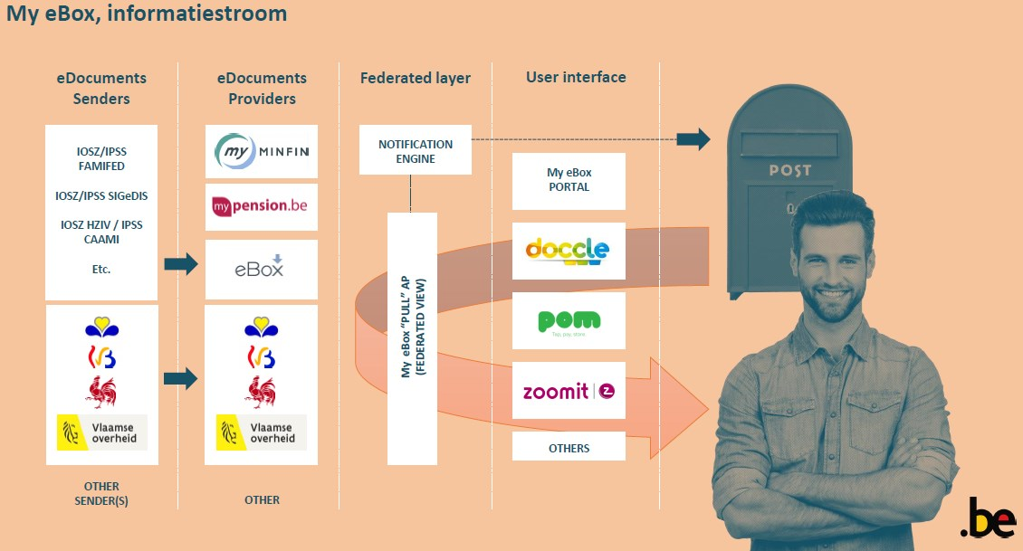
Gebruik eBox burger

Slide 67
eBox burger
Voordelen voor de burger
  1 enkele plaats
  documenten zijn steeds 24/7 beschikbaar
  beschikbaar via een internetverbinding
  100% veilig, eco-verantwoord en gratis
Voordelen voor de verzenders
  beveiligde verzending
  snel verstuurd en in fine sneller behandeld
  identiteit van de instelling afzender staat duidelijk vermeld op de overgemaakte documenten
  kostenbesparend, minder afdrukken, minder papieren verzendingen en minder frankeerkosten
  gemakkelijk integreerbaar
  dankzij het verzendbewijssysteem kan de instelling een logging van elke verzending bijhouden

Slide 68
eBox burger
Verwachtingen
  toename van het gebruik van de eBox zowel wat de verzenders als de ontvangers van elektronische documenten betreft
  massale toename van het aantal geraadpleegde elektronische documenten
Visie van de KSZ in samenwerking met BOSA en in overleg met de bestaande privé-initiatieven
  evolutie naar een federated ICT architecture
  een unieke toegangspoort gekozen door de burger
  unieke identificatie (single sign-on)
  maximum aantal functionaliteiten
  maximum aantal elektronisch raadpleegbare documenten

Slide 69
Automatische toekenning van rechten
Belang: vermijden van non-take up
  intransparantie: mensen zijn weinig of niet op de hoogte van hun rechten
  Mattheüseffect: rechten komen niet bij de beoogde (kwetsbare) doelgroep terecht
  drempel: de aanvraag- en toekenningsprocedure voor sociale rechten is vaak omslachtig en tijdsintensief
  ineffectiviteit: sociale maatregelen bereiken hun doel niet
  status quo van de armoederatio i.p.v. sociale inclusie: het aantal armen daalt verhoudingsgewijs niet

Slide 70
Concept
Feitelijke informatie beschikbaar bij één of meerdere actor(en) wordt ter beschikking gesteld van andere actoren die op basis daarvan automatisch rechten toekennen aan de burger zonder dat hij/zij daartoe een aanvraag moet doen
Vermindering van administratieve lasten en kosten voor rechthebbenden en voor betrokken instellingen
2 mogelijke methoden, waartussen gekozen wordt in functie van de omstandigheden
  push: informatie wordt ter beschikking gesteld op initiatief van de actor die erover beschikt
  pull: informatie wordt opgevraagd op initiatief van de actor die ze nodig heeft om rechten vast te stellen

Slide 71
Voorbeelden van verwezenlijkingen
Ziekteverzekering
  verhoogde tegemoetkoming
  forfait voor chronische zieken
Zorgverzekering
  verminderde bijdrage
Gezinsbijslag
  toeslag voor kind met handicap
Belastingverminderingen of –vrijstelling
  federaal (personenbelasting)
  Gewesten en Gemeenschappen (onroerende voorheffing, verkeersbelasting, radio- en TV-belasting, …)
  > 100 gemeenten en 4 provincies

Slide 72
Voorbeelden van verwezenlijkingen
Water
  vermindering afval- en grondwaterheffing
  statuut beschermde klant
Gas en elektriciteit
  sociaal tarief
Openbaar vervoer
  gratis abonnement (De Lijn)
  voorkeurtarieven (NMBS, MIVB, TEC)
Telefoon en internet
  sociaal tarief
Onderwijs
  vermindering inschrijvingsgeld
Kinderopvang
  verminderd tarief

Slide 73
Informatiebronnen
Verblijfplaats, nationaliteit en gezinstoestand
  Rijksregister
  KSZ-registers
Inkomsten
  FOD Financiën
Sociaal statuut
  ziekenfondsen (verhoogde tegemoetkoming, arbeidsongeschiktheid)
  OCMW’s en POD Maatschappelijke Integratie (leefloon)
  FOD Sociale Zekerheid (handicap)
  RVP en RSVZ (pensioen)
…

Slide 74
Aanpak
2 complementaire methoden
  online raadpleging van de authentieke bronnen voor specifieke dossiers
  batchraadpleging van een buffer-databank, gevoed door de authentieke bronnen
    sociale statuten die noodzakelijk zijn voor de toekenning van rechten (meest gevraagde statuten (RVV, leefloon, IGO, handicap…))
    enkel basisgegevens voor uitsluitend potentiële rechthebbenden
    slechts tijdelijk opgeslagen
    met aanvullende nuttige gegevens
      de geboortedatum van een persoon
      de postcode van de woonplaats
      de gezinssamenstelling
    volgens een model dat gemakkelijk uitbreidbaar is tot nieuwe statuten en tot nieuwe authentieke bronnen
    driemaandelijkse bijwerking
    gebruik op basis van beslissingstabellen (regels per klant)

Slide 75
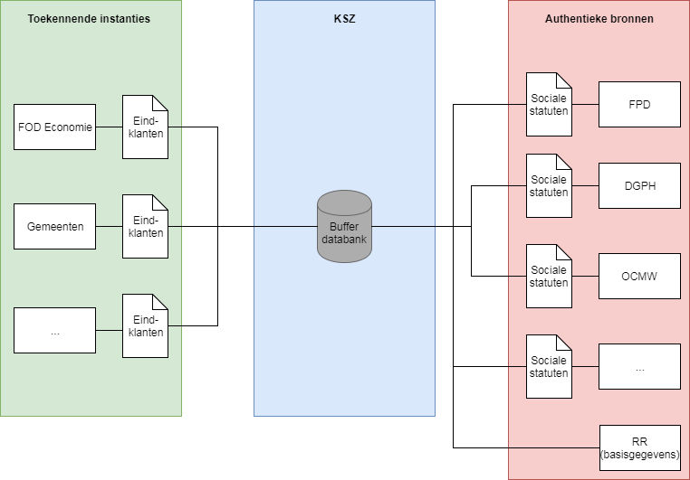
Buffer-databank

Slide 76
Voordelen bufferdatabank
Voor gebruikers van gegevens
  geheel van informatie is op gecoördineerde en gevalideerde wijze beschikbaar
  mogelijkheid tot toepassing van beslissingsregels door de KSZ in functie van de concrete behoeften van elke gebruiker (waarborg proportionaliteitsbeginsel)
Voor de beheerders van authentieke bronnen
  vermijden van ad hoc ontwikkelingen voor elke gegevensaanvraag
  vermijden van terbeschikkingstelling van gegevens volgens behoeften van elke gebruiker
Voor het systeem
  aanzet tot standaardisatie van de feitelijke gegevens waarmee rekening wordt gehouden bij de vaststemming van aanvullende rechten en het tijdstip of periode waarover ze beschikbaar moeten zijn (‘legoblokjesfilosofie’)

Slide 77
Sociale statuten - voorbeelden

Slide 78
Voorbeeld 1
Authentieke bron (RR & KSZ) | Geboorte-datum
 | Verblijfplaats
 | Gezins-samenstelling
Sociale statuten | FOD of OISZ
 | GRAPA - IGO
 | RG - GI
 | ATP - THVD
 | …
 | OCMW
 | RIS - LL
 | AF - EQ - LL
 | DGPH
 | P1-4
 | …
 | Ziekenfondsen
 | BIM - BVT
Sociaal tarief gas & elektriciteit
FOD Economie & leveranciers
Inkomsten

Slide 79
Voorbeeld 2
Authentieke bron (RR & KSZ) | Geboorte-datum
 | Verblijfplaats
 | Gezins-samenstelling
Sociale statuten | SPF ou IPSS
 | GRAPA - IGO
 | RG - GI
 | ATP - THVD
 | …
 | CPAS
 | RIS - LL
 | AF - EQ - LL
 | DGPH
 | P1-4
 | …
 | Mutuelles
 | BIM - BVT
Vermindering provincie-belasting
Provincie Limburg
Inkomsten

Slide 80
Voorbeeld 3
Source authentique RN (& BCSS) | Date de naissance
 | Adresse du domicile
 | Composition de famille
Statuts sociaux | SPF ou IPSS
 | GRAPA - IGO
 | RG - GI
 | ATP - THVD
 | …
 | CPAS
 | RIS - LL
 | AF - EQ - LL
 | DGPH
 | P1-4
 | …
 | Mutuelles
 | BIM - BVT
Réduction sur l’impôt pour le traitement des déchets
Ville de Charleroi
Revenus

Slide 81
Juridische regeling buffer-databank
Wijziging van het artikel 11bis, § 2, van de wet KSZ van 15 januari 1990 i.v.m. buffer-gegevensdatabank
Algemene beraadslaging nr. 16/008 van 2 februari 2016 (gewijzigd …) over de oprichting van de buffer-gegevensbank bij de Kruispuntbank van de Sociale Zekerheid voor de automatische toekenning van aanvullende rechten
Elke mededeling van persoonsgegevens uit de buffer-databank door de KSZ aan de instanties die aanvullende rechten toekennen, is onderworpen aan een voorafgaande machtiging van het sectoraal comité

Slide 82
Stand van zaken bufferdatabank
5 authentieke bronnen in productie : FPD, DGPH, POD MI, ziekenfondsen (NIC), VSB
Standaarddiensten om sociale statuten te laden en om sociale statuten te gebruiken
Implementatie van de eerste use cases dankzij de buffer-databank:
  sociaal tarief gas & elektriciteit (FOD Economie)
  beschermde afnemers water (Aquaflanders en VMM)
  gemeenten & OCMW’s
  in bespreking: BIPT, De Lijn, NMBS
In uitvoering:
  online dienst GSS (voor FPD, POD MI & Ziekenfonds)
  standaard inkomstenattest
Meer info: https://www.ksz-bcss.fgov.be/fr/services-et-support/services/ssh

Slide 83
Mogelijke evolutie bufferdatabank
Denkpistes waarbij rekening wordt gehouden met de feedback van de tussenkomende partijen (te vermijden averechts effect, …)
  ontwikkeling van een dienst die toegang verleent tot de huidige inkomsten van de personen
  toegang van de burger tot de informatie: online ad hoc attest

Slide 84
Gecoördineerde regelgeving graag !
Probleem
  geen eenduidig begrippenapparaat
  enorme wirwar aan criteria
  gebrek aan afstemming inzake referteperiodes
Voorstel (‘legoblokjesfilosofie’)
  standaardisatie van de feitelijke gegevens waarmee rekening wordt gehouden en het tijdstip of periode waarover ze beschikbaar moeten zijn
  vastlegging van de criteria op basis van die feitelijke gegevens
  uitwerking van een aantal intermediaire statuten als basis voor toekenning van afgeleide rechten
  doenbaarheid en nut van deze methode is bewezen met de multifunctionele aangifte van loon- en arbeidstijdgegevens
  doet geen afbreuk aan beleidsautonomie

Slide 85
Dienstenintegratoren

Slide 86
Middel: dienstenintegratoren
Organiseren van elektronische samenwerking tussen de actoren zonder hun plaats in te nemen
  autonomie
  responsabilisering
Vastleggen en bevorderen van naleving van
  gemeenschappelijke visie met betrekking tot geïntegreerde elektronische dienstverlening
  gemeenschappelijke basisprincipes inzake informatiebeheer en –veiligheid
Motor zijn van noodzakelijke veranderingen voor de uitvoering van de visie

Slide 87
Middel: dienstenintegratoren
Coördineren van
  de procesoptimalisering
  elektronische informatie-uitwisseling, o.a. door middel van een verwijzingsrepertorium
  taakverdeling inzake beheer van authentieke bronnen
  programma’s en projecten
Beheren van een veilig elektronisch samenwerkingsplatform
  op technisch vlak : architectuur, standaarden, basisdiensten
  op semantisch vlak: afstemming van de begrippen en coördinatie van de aanpassingen van de reglementering

Slide 88
Middel: dienstenintegratoren
Optreden als trusted third party voor anonimisering en codering van persoonsgegevens
Met goede onderlinge afspraken, samenwerking en interoperabiliteit tussen dienstenintegratoren
  thematische (KSZ, eHealth-platform)
  per overheidsniveau (Fedict, Corve-Magda, eWBS, CIRB)
Beheerd door stakeholders, indien thematisch over beleidsniveaus heen

Slide 89
Middel: dienstenintegratoren
Diensten-
integrator
(Corve,
eWBS, CIRB, …)
GOD
GOD
Extranet
gewest of
gemeenschap
Service
repository
Service
repository
Diensten-
integrator
(KSZ)
ISZ
Extranet
sociale
sector
ISZ
Diensten-
integrator
(eHealth)
Internet
Arts
FOD
ISZ
VPN
Fedman
FOD
Service
repository
Diensten-
integrator
(BOSA)
Apotheker
Ziekenhuis
POD
Service
repository

Slide 90








Ander voorbeeld: eHealth-platform
Patiënten, zorgverleners
en zorginstellingen
Health portal
Software zorgverlener
Software zorginstelling
DTW
Site RIZIV
DTW
portaal
eHealth-platform
MyCareNet
DTW
DTW
DTW
Basisdiensten
eHealth-platform
Netwerk
GAB
GAB
GAB
GAB
GAB
GAB
Leveranciers
Notes:
Basisdienst
een dienst ontwikkeld en ter beschikking gesteld door het eHealth-platform, die door de aanbieder van een dienst met toegevoegde waarde kan worden gebruikt bij het ontwikkelen en aanbieden van een dienst met toegevoegde waarde
Dienst met toegevoegde waarde (DTW)
een dienst die ter beschikking wordt gesteld van de actoren in de zorg (patiënten, zorgverleners, zorginstellingen, ziekenfondsen, …)
de instantie die instaat voor de ontwikkeling en de terbeschik-kingstelling van een dienst met toegevoegde waarde kan hiertoe gebruik maken van de basisdiensten aangeboden door het eHealth-platform
Gevalideerde authentieke bron (GAB)
een gegevensbank met betrouwbare informatie
de beheerder van de gegevensbank is verantwoordelijk voor de beschikbaarheid en de (organisatie van de) kwaliteit van de ter beschikking gestelde informatie

Slide 91
Voorbeeld: eHealth-platform
Basisdiensten
Coördinatie van elektronische deelprocessen
Portaal
Geïntegreerd gebruikers- en toegangsbeheer
Beheer van loggings
Systeem voor end-to-end vercijfering
eHealthBox
Timestamping
Codering en anonimisering
Raadpleging van het Rijksregister en van de KSZ-registers
Verwijzingsrepertorium (metahub)

Slide 92
Administratieve vereenvoudiging eHealth
Back2Work
Elektronisch arbeidsongeschiktheidsattest (Mult-eMediatt)
Handicare (medische evaluatie van personen met een handicap)
Mediprima (terugbetaling van de kosten inzake medische hulpverlening door de OCMW’s)
MyCareNet eAttest

Slide 93
Back2Work
Back2work heeft tot doel de re-integratie te bevorderen van de langdurig zieke werknemer die het overeengekomen werk niet meer kan uitvoeren door
  hem tijdelijk aangepast of ander werk aan te bieden in afwachting van het opnieuw uitoefenen van het overeengekomen werk
  hem definitief aangepast of ander werk te geven
Dit reïntegratietraject wordt opgesteld in overleg tussen verschillende artsen
  behandelende arts
  controlearts van het ziekenfonds
  arbeidsarts
Hiervoor moet onder andere de elektronische communicatie tussen de verschillende partijen mogelijk gemaakt worden

Slide 94
Back2Work
Het eHealth-platform kan zorgen voor de beveiligde omgeving waarin de communicatie tussen behandelende arts, arbeidsarts, adviserend arts en andere zorgverleners in alle vertrouwelijkheid kan plaatsvinden,
  onder andere via zijn DAAS-webservice voor wat de identificatie betreft
  en via de eHealthBox voor wat het communicatiekanaal betreft
Het project zit momenteel in een proeffase, de webservice staat nu in productie bij het eHealth-platform en moet nog opgenomen worden in de verschillende medische softwarepakketten

Slide 95
Mult-eMediatt
Dit administratieve vereenvoudigingsproject heeft als doel om het versturen van het arbeidsongeschiktheidsattest, mits akkoord van de patiënt, vanuit de software van de huisarts naar de geïdentificeerde bestemmeling(en) mogelijk te maken
De eerste fase van het project vanaf juni 2018 zal betrekking hebben op de arbeidsongeschiktheidsattesten bestemd voor
  Medex
  de medische dienst van de Politie
  de medische dienst van HR Rail
  de controleartsen aangeduid door de werkgevers
  de ziekenfondsen
Dit project zal geleidelijk tot andere bestemmelingen worden uitgebreid

Slide 96
Mult-eMediatt
In een eerste fase zullen enkel de softwarepakketten van de huisartsen van deze mogelijkheid gebruik kunnen maken
Na akkoord van de patiënt over het principe van het elektronisch versturen van het arbeidsongeschiktheidsattest krijgt de huisarts in zijn softwarepakket
  de lijst met de bestemmelingen van een arbeidsongeschiktheidsattest die werden geïdentificeerd na raadpleging van de authentieke bronnen
  het verzendingskanaal voor elk van hen
  het te gebruiken model van attest
De burger/patiënt krijgt in zijn elektronische brievenbus eBox de lijst met de instanties waarnaar het attest werd gerouteerd

Slide 97
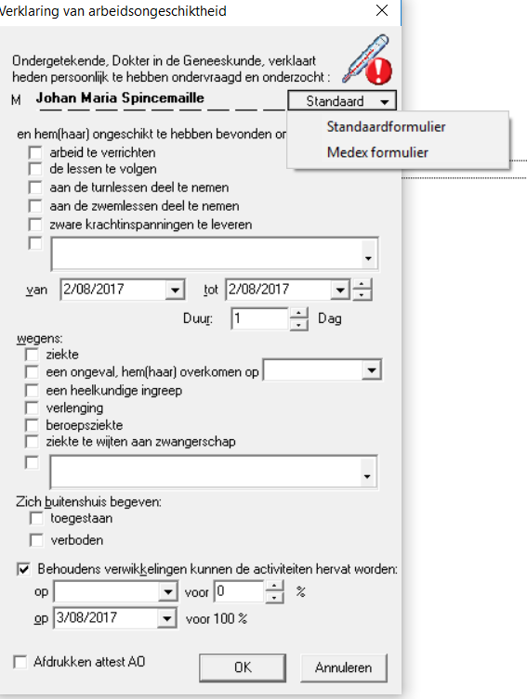
Mult-eMediatt

Slide 98
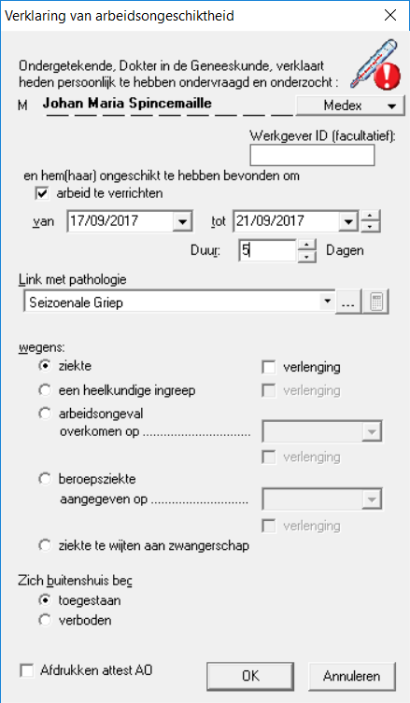
Mult-eMediatt

Slide 99
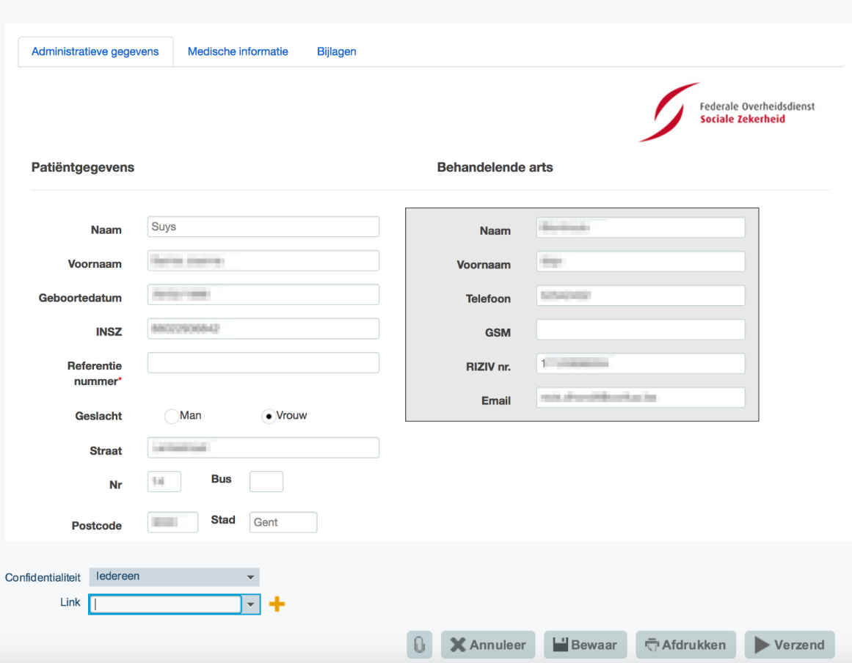
Handicare
Medische evaluatie van personen met een handicap
  sedert: de behandelende arts kan het aanvraagdossier inzake administratieve erkenning van de handicap voorleggen
  sedert: digitalisering van het proces van verwerking van het dossier

Slide 100
Mediprima
Terugbetaling van de kosten inzake medische hulpverlening door de OCMW’s
  maakt het mogelijk om de beslissingen tot tenlasteneming van de medische hulp door de OCMW's te beheren
  dekt de volledige cyclus startend bij de aanmaak in een databank van de beslissingen die door de OCMW's worden genomen inzake medische hulp, tot en met het gebruik ervan door de zorgverstrekkers
    deze databank is steeds toegankelijk voor iedereen die in de loop van dit proces de beslissingen moeten kunnen raadplegen
  via deze tool kunnen de verstrekkers immers hun prestaties factureren aan een gerechtigde op medische hulp, met de juiste tussenkomsten en met de juiste bedragen
Notes:
Tandartsen: in de toekomst

Slide 101
MyCareNet eAttest
Beveiligde elektronische gegevensuitwisseling van gestructureerde informatie tussen de professionele zorgverleners en de ziekenfondsen bij het aanbieden van diensten met toegevoegde waarde
  biedt aan zorgverleners de mogelijkheid om hun getuigschriften voor verstrekte hulp op elektronische wijze door te sturen naar de verzekeringsinstellingen voor de patiënten die niet tot het derde-betalerssysteem behoren
  initieel zal de dienst enkel beschikbaar zijn voor huisartsen en hun volmachthebbers

Slide 102
Aandachtspunten inzake informatiebeheer bij Staatshervoming

Slide 103
Aandachtspunten staatshervorming
Aandachtspunten
  geen bijkomende administratieve belasting
  geen versnippering van de dienstverlening
  geen verhoging van de globale uitvoeringskost voor de overheid in zijn geheel
  waarborgen continuïteit van rechten en meeneembaarheid van opgebouwde rechten bij wijziging van woon- of vestigingsplaats tussen Gewesten/Gemeenschappen

Slide 104
Aandachtspunten staatshervorming
Hoe bereiken ?
  transparantie tussen de onderscheiden beleidsniveaus
  afspraken tussen de onderscheiden beleidsniveaus omtrent de gegevens die nodig zijn voor de toepassing van het respectievelijke beleid
  weloverwogen uitvoeringsorganisatie en het beheer ervan door een doenbaar aantal uitvoeringsinstellingen en een optimale dienstenintegratie
  afsluiten van samenwerkingsakkoorden

Slide 105
Mogelijkheden tot uitbreiding van de administratieve verenvoudiging

Slide 106
Uitbreiding ‘vereenvoudigingsuniversum’
Zeer uitgewerkt tussen actoren in de sociale sector
Al geleidelijk uitgebreid tot gezondheidssector
Maar nood aan verdere uitbreiding tot
  gemeenten, steden en FODs Binnenlandse Zaken en Justitie (bevolking en burgerlijke stand)
  belastingdiensten op verschillende overheidsniveaus
  rechtbanken en hoven en FOD Justitie, bvb. bij rechtshandhaving
  …

Slide 107
Respect van basisprincipes (zie hoger)
Gegevens
  eenmalig ingezameld en gevalideerd
  juist
  tijdig beschikbaar
  herbruikbaar (‘legoblokjesfilosofie’)
Processen
  event driven
  procesketens
  taakverdeling tussen actoren in functie van competentie
Architectuur
  Service Oriented Architecture
  modulariteit en encapsulatie
  synergieën via cloud- en containertechnologie

Slide 108
Tot slot

Slide 109
Publiek-private samenwerking
evolutie van een maatschappij naar ‘digitaal is het nieuwe normaal’ vereist een samenwerking tussen de publieke en de private sector op het vlak van
  visie
  gemeenschappelijke componenten en diensten
  synergieën om te voldoen aan verwachtingen van gebruikers
  taakverdeling op basis van sterktes van elkeen
niet enkel denken in termen van competitieve, maar ook in termen van coöperatieve strategische voordelen
beste manier om hiertoe vertrouwen te kweken, is te werken aan concrete samenwerking met regelmatige oplevering, resultaten en ROI

Slide 110
Franchisebenadering OASIS
Vaststelling: functionele specialisatie en organisatie volgens bevoegdheidsniveaus moeilijk verenigbaar met focus op doelgroep
Voorstel van oplossing: flexibele, transversale uitvoeringsdiensten (franchises) die
  opgericht zijn rond doelgroepen (ouders, autobestuurders, gehandicapten, …)
  klantgericht en betrouwbaar informatie en transacties aanbieden
  de motor zijn van klantgedreven verbetering van de dienstverlening

Slide 111
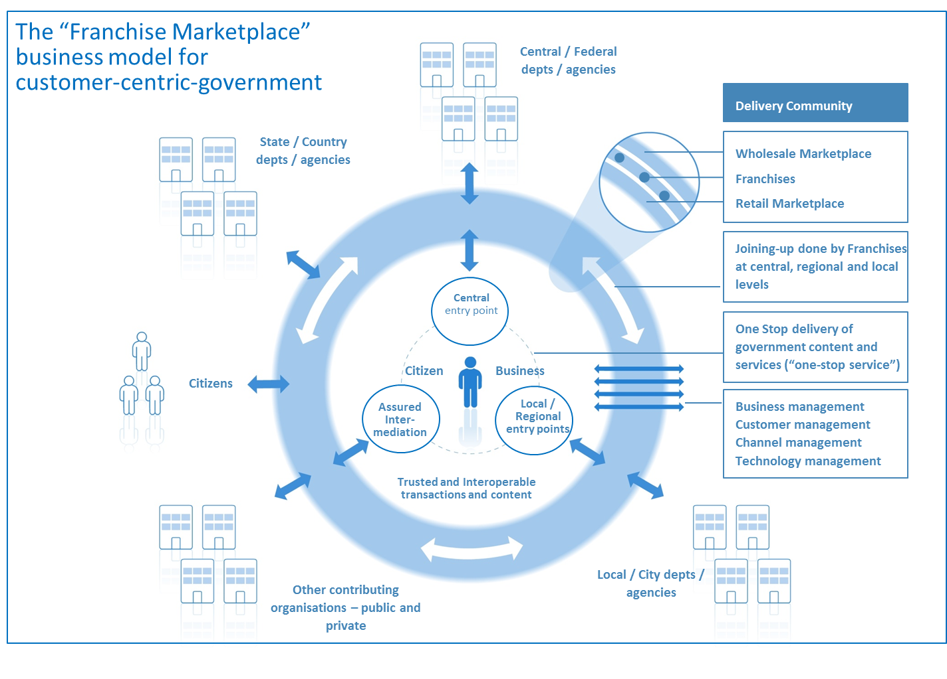
Franchisebenadering OASIS

Slide 112
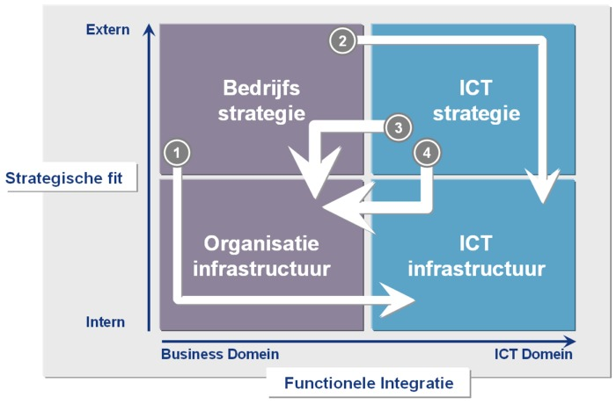
Kruisbestuiving business - ICT

Slide 113
Hou permanent in het oog
Governance door stakeholders
Ketenproces-optimalisatie
Regelmatige oplevering
Naleving gezonde basisprincipes
Aandacht voor synergieën
Goede ICT-architectuur
Agile ontwikkeling

Slide 114



frank.robben@mail.fgov.be
@FrRobben
http://www.frankrobben.be

